Slide 1
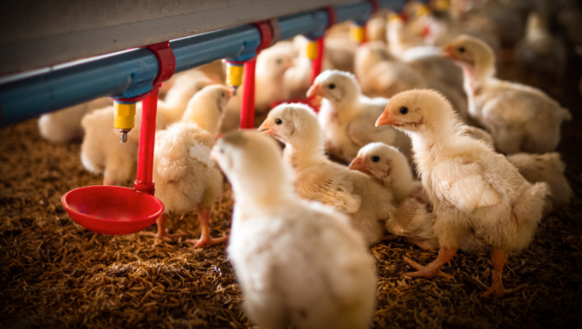
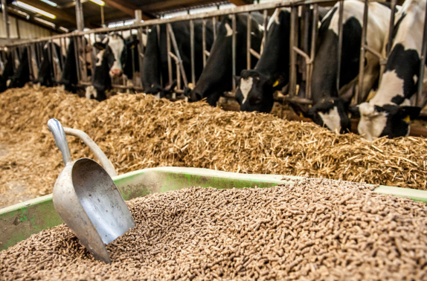
THÂN MẾN CHÀO CÁC EM
HỌC SINH ĐẾN VỚI BÀI HỌC HÔM NAY!

Slide 2
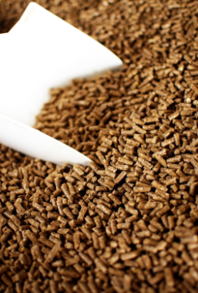

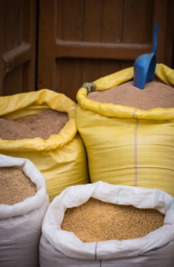
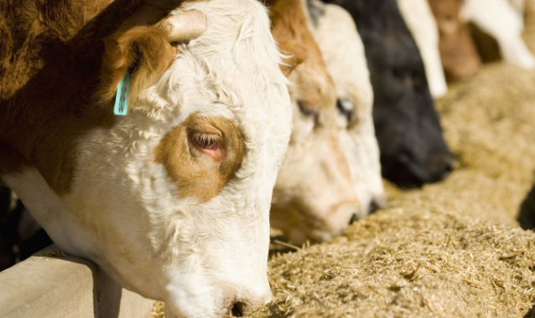
KHỞI ĐỘNG
Làm việc nhóm: Các nhóm thảo luận và vẽ sơ đồ tư duy hệ thống các kiến thức đã học chương III.

Slide 3
Nhu cầu dinh dưỡng
Nhu cầu dinh dưỡng, tiêu chuẩn ăn, khẩu phần ăn
Tiêu chuẩn ăn
Khẩu phần ăn
CÔNG NGHỆ THỨC ĂN CHĂN NUÔI
Bảo quản trong kho
Bảo quản thức ăn chăn nuôi
Bảo quản bằng phương pháp làm khô
Ứng dụng công nghệ cao trong bảo quản
Sản xuất thức ăn chăn nuôi
Sản xuất và chế biến thức ăn chăn nuôi
Chế biến thức ăn chăn nuôi
Công nghệ cao trong chế biến thức ăn chăn nuôi

Slide 4
ÔN TẬP CHƯƠNG III

Slide 5



NỘI DUNG BÀI HỌC
HOẠT ĐỘNG LUYỆN TẬP
HOẠT ĐỘNG VẬN DỤNG

Slide 6
01
HOẠT ĐỘNG LUYỆN TẬP

Slide 7
TRẢ LỜI CÂU HỎI
Câu 1. Trình bày các khái niệm: nhu cầu dinh dưỡng, tiêu chuẩn ăn và khẩu phần ăn của vật nuôi. Cho ví dụ minh hoạ.
Câu 2. Giải thích vai trò của các nhóm thức ăn đối với vật nuôi. Liên hệ với thực tiễn chăn nuôi ở gia đình, địa phương em.

Slide 8
TRẢ LỜI CÂU HỎI
Câu 3. Mô tả các phương pháp sản xuất, chế biến thức ăn chăn nuôi. Nêu ưu và nhược điểm của từng phương pháp.
Câu 4. Mô tả các phương pháp bảo quản thức ăn chăn nuôi. Nếu ưu và nhược điểm của từng phương pháp. Liên hệ với thực tiễn bảo quản thức ăn chăn nuôi ở gia đình, địa phương em.
Câu 5. Trình bày ý nghĩa của việc ứng dụng công nghệ cao trong chế biến và bảo quản thức ăn chăn nuôi. Cho ví dụ minh hoạ.

Slide 9
Câu 1: Trình bày các khái niệm: nhu cầu dinh dưỡng, tiêu chuẩn ăn và khẩu phần ăn của vật nuôi. Cho ví dụ minh hoạ.
Lượng các chất dinh dưỡng cần cung cấp cho vật nuôi để duy trì sự sống và tạo sản phẩm.
Nhu cầu dinh dưỡng
Tiêu chuẩn ăn
Khẩu phần ăn
Mức ăn cần cung cấp cho một vật nuôi trong một ngày đêm để đáp ứng nhu cầu dinh dưỡng cho vật nuôi duy trì các hoạt động sống và tạo sản phẩm.
Tiêu chuẩn ăn đã được cụ thể hóa bằng các loại thức ăn xác định với khối lượng hoặc tỉ lệ nhất định.

Slide 10
Ví dụ minh họa
Tiêu chuẩn ăn của mỗi lợn nái ở giai đoạn hậu bị, khối lượng khoảng 66-80kg là: năng lượng: 7 000 Kcal; protein: 308g; Ca: 16g; P: 11g; NaCl: 11g.
Để đảm bảo tiêu chuẩn ăn trên, người ta lập khẩu phần ăn của mỗi lợn nái gồm rau lang: 5kg; cám loại 2: 1,5kg; ngô: 0,45kg; bột cá: 0,1kg và khô dầu lạc: 0,2kg.

Slide 11
Câu 2: Giải thích vai trò của các nhóm thức ăn đối với vật nuôi. Liên hệ với thực tiễn chăn nuôi ở gia đình, địa phương em.
Cung cấp năng lượng cho vật nuôi hoạt động và phát triển.
Vai trò của các nhóm thức ăn đối với vật nuôi
Cung cấp chất dinh dưỡng cho vật nuôi lớn lên và tạo ra sản phẩm chăn nuôi như thịt, cho gia cầm đẻ trứng, vật nuôi cái tạo ra sữa nuôi con.
Cung cấp năng lượng cho vật nuôi tạo ra lông, sừng, móng.

Slide 12
Câu 3: Mô tả các phương pháp sản xuất, chế biến thức ăn chăn nuôi. Nêu ưu và nhược điểm của từng phương pháp.
1. Phương pháp sản xuất thức ăn chăn nuôi
Được sản xuất bằng cách thu nhận các sản phẩm và thụ phẩm trồng trọt (thóc, ngô, khoai,...); thủy sản (tôm, cá,...); công nghệ chế biến (rỉ mật đường,...) và các loại sản phẩm tương tự khác.
Phương pháp sản xuất thức ăn truyền thống

Slide 13
Ưu điểm: Thức ăn tốt, giàu dinh dưỡng; Có thể tự sản xuất, nguồn nguyên liệu dễ kiếm.
Phương pháp sản xuất thức ăn truyền thống
Nhược điểm: Tốn kém, tốn thời gian chế biến, không để được lâu, nguồn nguyên liệu bị ảnh hưởng bởi thời gian, thời tiết,…..
Dạng 1: Các bước sản xuất thức ăn hỗn hợp hoàn chỉnh dạng bột
Phương pháp sản xuất thức ăn hỗn hợp hoàn chỉnh
Dạng 2: Các bước sản xuất thức ăn hỗn hợp dạng viên

Slide 14
Dạng 1: Các bước sản xuất thức ăn hỗn hợp hoàn chỉnh dạng bột
Bước 1: Lựa chọn nguyên liệu.
Bước 2: Làm sạch, sấy khô, nghiền nhỏ nguyên liệu.
Bước 3: Phối trộn nguyên liệu.
Bước 4: Đóng bao, bảo quản, tiêu thụ sản phẩm.
Dạng 2: Các bước sản xuất thức ăn hỗn hợp dạng viên
Bước 1: Lựa chọn nguyên liệu.
Bước 2: Làm sạch, sấy khô, nghiền nhỏ nguyên liệu.
Bước 3: Phối trộn nguyên liệu.
Bước 4: Làm ẩm nguyên liệu, tăng nhiệt độ, ép viên.

Slide 15
Bước 5: Hạ nhiệt độ, làm khô.
Bước 6: Đóng bao, bảo quản, tiêu thụ sản phẩm.
Ưu điểm: Tiện lợi, giá thành rẻ, thời gian sử dụng lâu.
Nhược điểm: Yêu cầu về công nghệ, kĩ thuật.
Phương pháp vật lí
2. Phương pháp sản xuất thức ăn chăn nuôi
Phương pháp hóa học
Phương pháp sử dụng vi sinh vật

Slide 16
Ưu điểm: Không tốn kém, chủ động tùy theo đặc điểm vật nuôi để chế biến phù hợp.
Phương pháp vật lí
Nhược điểm: Tốn sức, mất thời gian, không đều
Ưu điểm: Sản phẩm chuẩn, chất lượng.
Phương pháp hóa học
Nhược điểm: Yêu cầu công nghệ, kĩ thuật.
Ưu điểm: Sản phẩm tốt, giàu dinh dưỡng
Phương pháp sử dụng vi sinh vật
Nhược điểm: Cần thời gian

Slide 17
Câu 4: Mô tả các phương pháp bảo quản thức ăn chăn nuôi. Nếu ưu và nhược điểm của từng phương pháp. Liên hệ với thực tiễn bảo quản thức ăn chăn nuôi ở gia đình, địa phương em.
1. Bảo quản thức ăn trong kho
Ưu điểm: ngăn chặn được chuột, kiến, gián và thuận tiện cho việc cơ giới hóa quá trình xuất và nhập kho.
Nhược điểm: Cần diện tích chứa lớn.

Slide 18
2. Bảo quản thức ăn bằng phương pháp làm khô
Ưu điểm: Dễ thực hiện, ít tốn kém và thuận lợi cho việc bảo quản.
Nhược điểm: Cần diện tích chứa lớn.
3. Ứng dụng công nghệ cao trong bảo quản thức ăn chăn nuôi
Ưu điểm: Silo có sức chứa lớn, chứa hơn 1000 tấn thức ăn; tự động hóa trong quá trình nhập, xuất kho; ngăn chặn được sự phá hoại của động vật, vi sinh vật; tiết kiệm được diện tích, chi phí lao động.
Nhược điểm: Chi phí đầu tư cao.

Slide 19
Câu 5: Trình bày ý nghĩa của việc ứng dụng công nghệ cao trong chế biến và bảo quản thức ăn chăn nuôi. Cho ví dụ minh hoạ.
Làm tăng sản lượng sản phẩm, đáp ứng được nhu cầu thực phẩm ngày càng tăng của xã hội.
Tạo số lượng hàng hóa lớn với chất lượng cao, đồng đều.
Ý nghĩa
Mang lại thu nhập lớn cho doanh nghiệp nhờ tạo ra năng suất sản phẩm lớn nhất trên mỗi đơn vị tài nguyên sử dụng với giá thành thấp nhất.

Slide 20
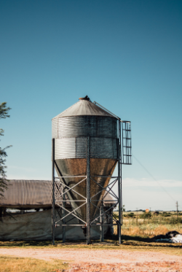
Ví dụ minh họa
Ứng dụng công nghệ bảo quản thức ăn bằng silo đã lưu trữ một số lượng lớn thức ăn chăn nuôi.
→ Tiết kiệm được chi phí lao động, tự động hóa trong quá trình nhập, xuất kho.

Slide 21
02
HOẠT ĐỘNG VẬN DỤNG

Slide 22
Chọn câu trả lời đúng cho các câu hỏi sau đây:
Câu 1: Nhu cầu năng lượng của vật nuôi tùy thuộc vào những yếu tố nào?
giai đoạn sinh trưởng và sức sản xuất
loài, giống,
loài, giống, giai đoạn sinh trưởng và sức sản xuất
sức sản xuất

Slide 23
Chọn câu trả lời đúng cho các câu hỏi sau đây:
Câu 2: Đâu là một phương pháp bảo quản thức ăn thô?
Bảo quản bằng phương pháp oxi hoá – khử
Bảo quản bằng phương pháp đóng băng
Bảo quản bằng phương pháp vôi hoá
Bảo quản bằng phương pháp kiềm hoá

Slide 24
Chọn câu trả lời đúng cho các câu hỏi sau đây:
Câu 3: Loại thức ăn tinh nào được sử dụng chế biến thức ăn chăn nuôi?
A. Vỏ quả dừa
B. Vỏ đậu
C. Bột sắn
D. Xơ dừa

Slide 25
Chọn câu trả lời đúng cho các câu hỏi sau đây:
Câu 4: Với các thức ăn hạt, người ta thường hay sử dụng phương pháp chế biến nào?
A. Nghiền nhỏ
B. Cắt ngắn
C. Ủ men
D. Đường hóa

Slide 26
Chọn câu trả lời đúng cho các câu hỏi sau đây:
Câu 5: Ý nào dưới đây không thích hợp với nơi bảo quản thức ăn
chăn nuôi?
Có ánh nắng chiếu trực tiếp
Cao ráo, khô, thoáng khí
Tránh nắng, mưa
Tránh sự xâm hại của côn trùng, chuột

Slide 27
HƯỚNG DẪN VỀ NHÀ
Ôn lại kiến thức đã học
Đọc và tìm hiểu trước Bài 5: Nhân giống vật nuôi.

Slide 28
BÀI HỌC KẾT THÚC
CẢM ƠN CÁC EM ĐÃ CHĂM CHÚ LẮNG NGHE!

